Slide 1
Semestrální praxe
Vysoká škola technická a ekonomická
v Českých Budějovicích
Ústav podnikové strategie
Podniková ekonomika
AUTOR PRÁCE: ADAM MAREK
UČO: 28430
18.11.2023 V ČESKÝCH BUDĚJOVICÍCH

Slide 2
Úvod
Historie ISAL:
Založena v roce 1980 na Madeiře.
Postupně získala licence na výuku různých oborů.
Rozvoj vzdělávací nabídky:
Vytvořila první univerzitní kurz v cestovním ruchu.
Rozšířila nabídku o pregraduální studium a technické obory.
Výzkum a kvalita:
Zavedla výzkumnou skupinu a laboratoř.
Zřídila interní systém zajišťování kvality a výzkumné centrum.
Vize a regionální propojení:
Zaměřena na poskytování vzdělání odpovídajícího potřebám regionu.
Zřídila středisko zaměstnanosti pro propojení se zaměstnavateli.
Personální složení a strategie:
Zaměstnává 14 lidí, včetně generálního ředitele.
Plánuje investice do vzdělávání a přípravu magisterského programu.
Význam a přínos:
Klíčová role v poskytování vzdělání na ostrově.
Posiluje svou pozici díky široké nabídce, výzkumu a propojení s regionem.

Slide 3
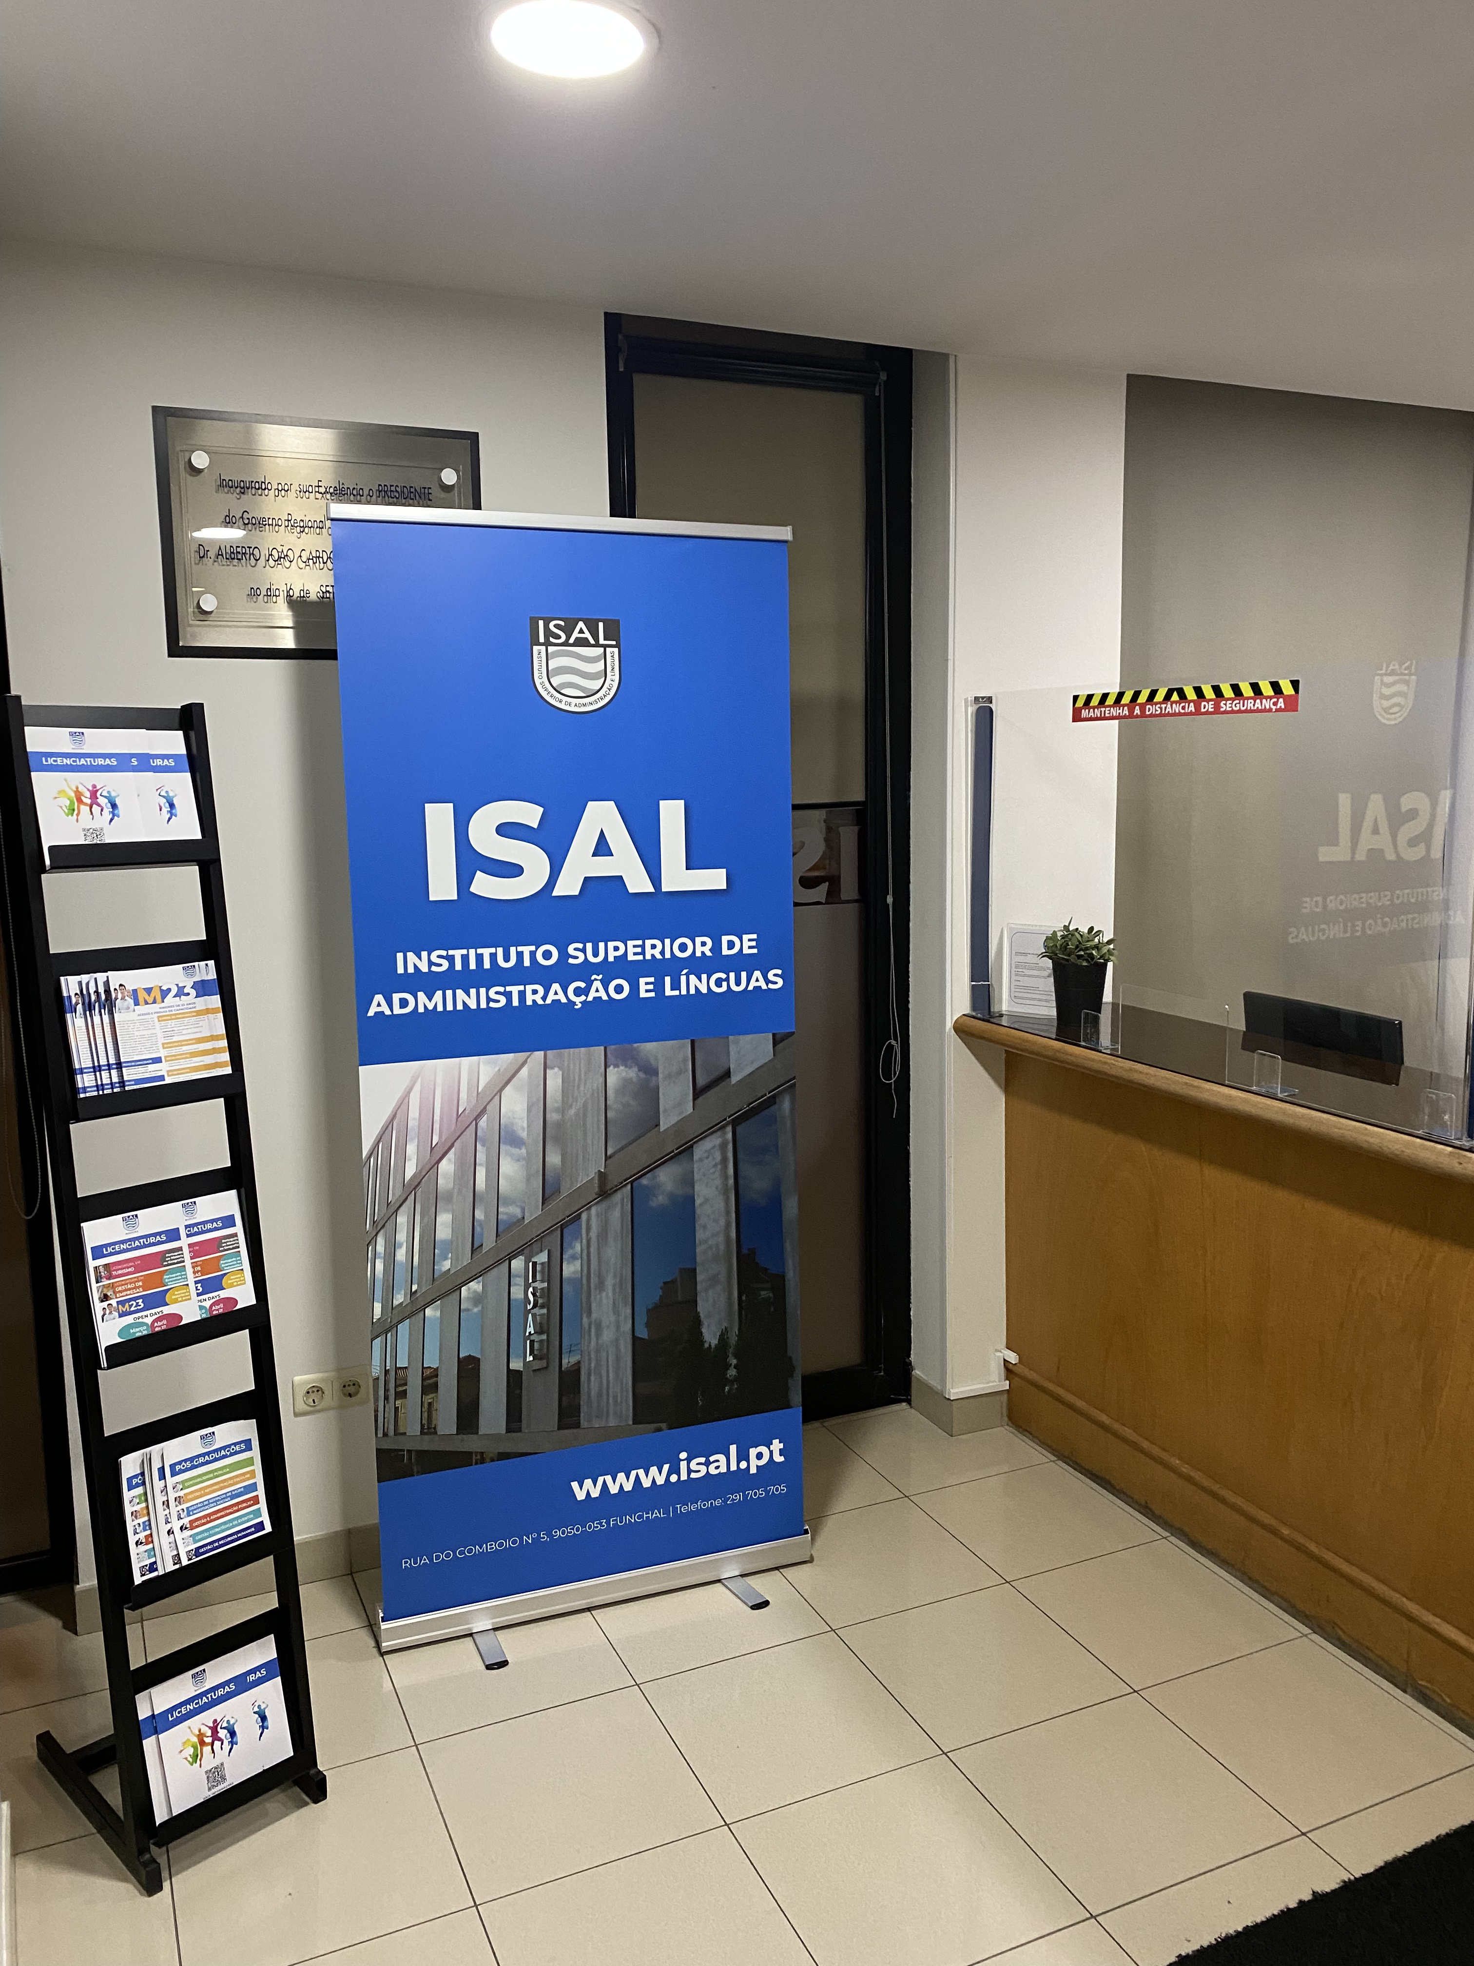
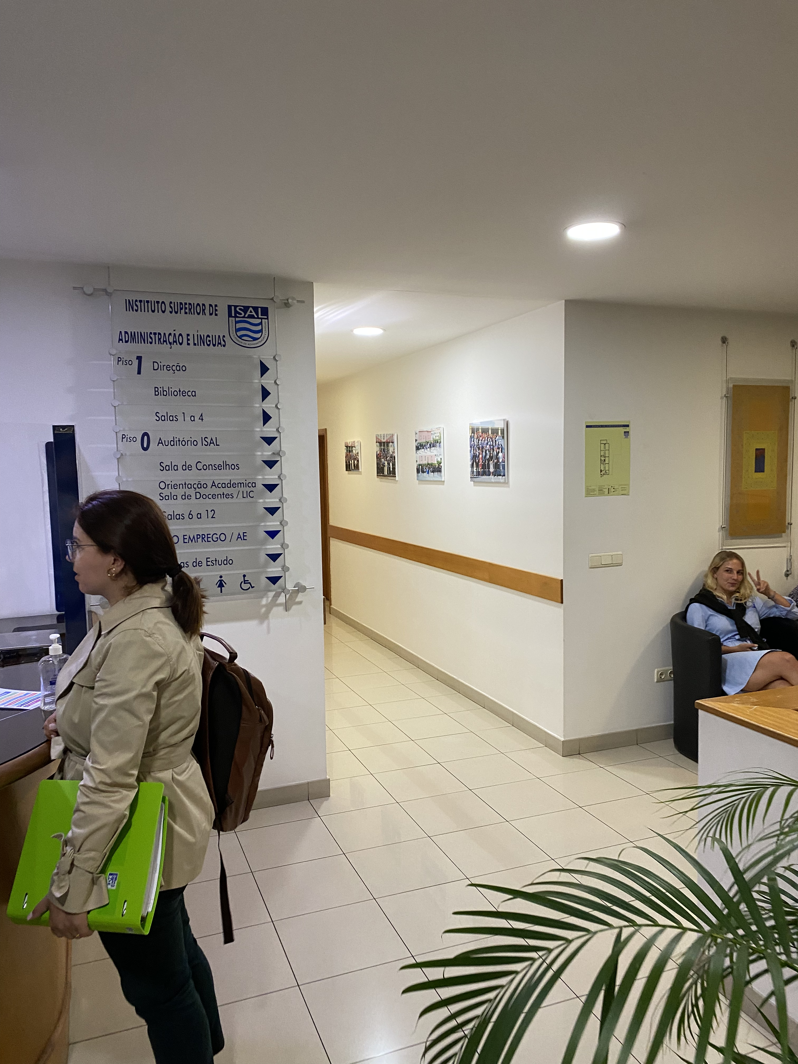
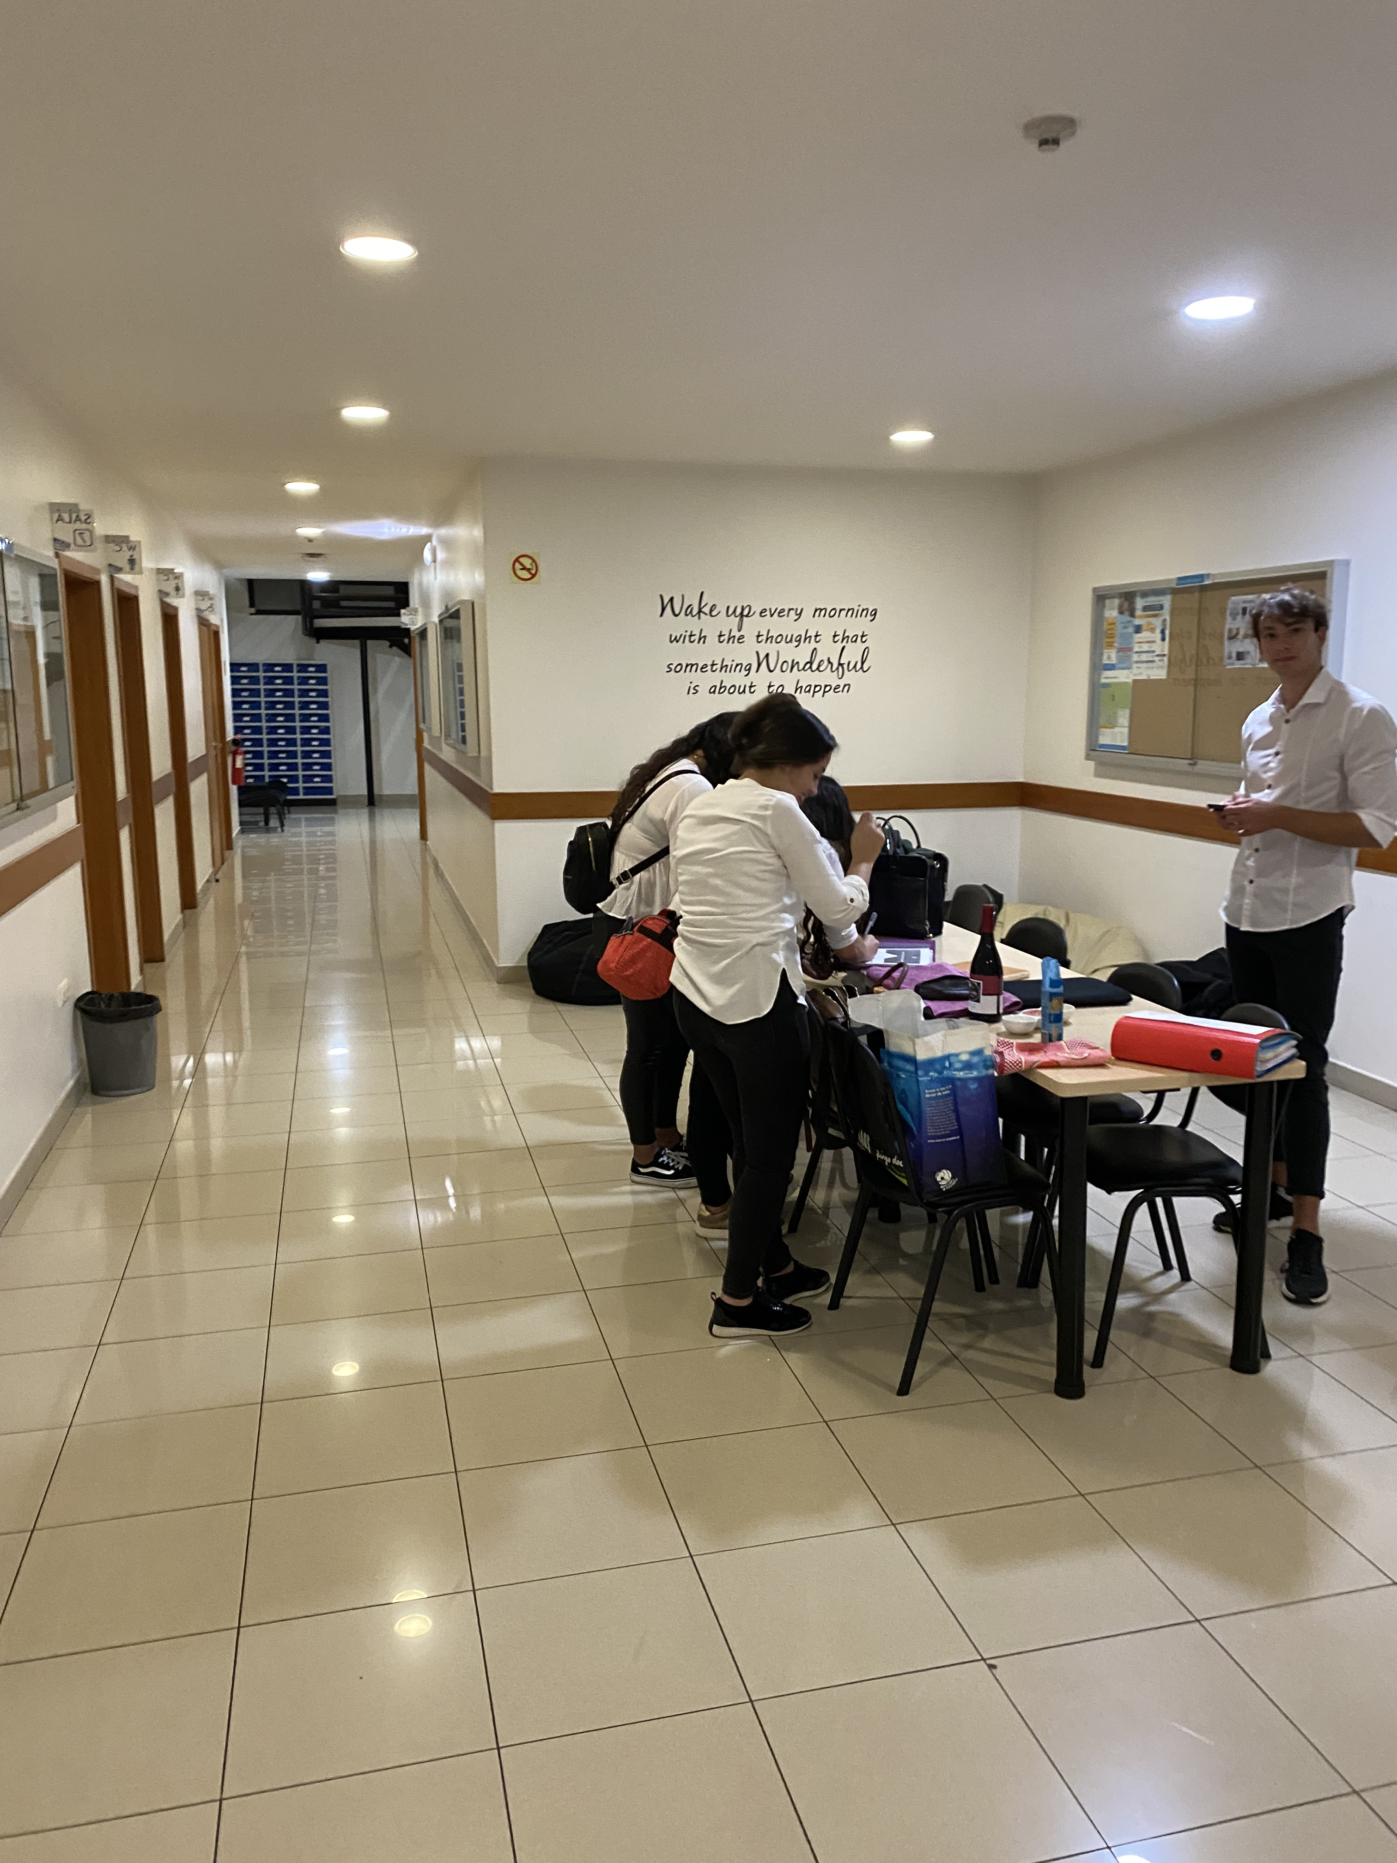
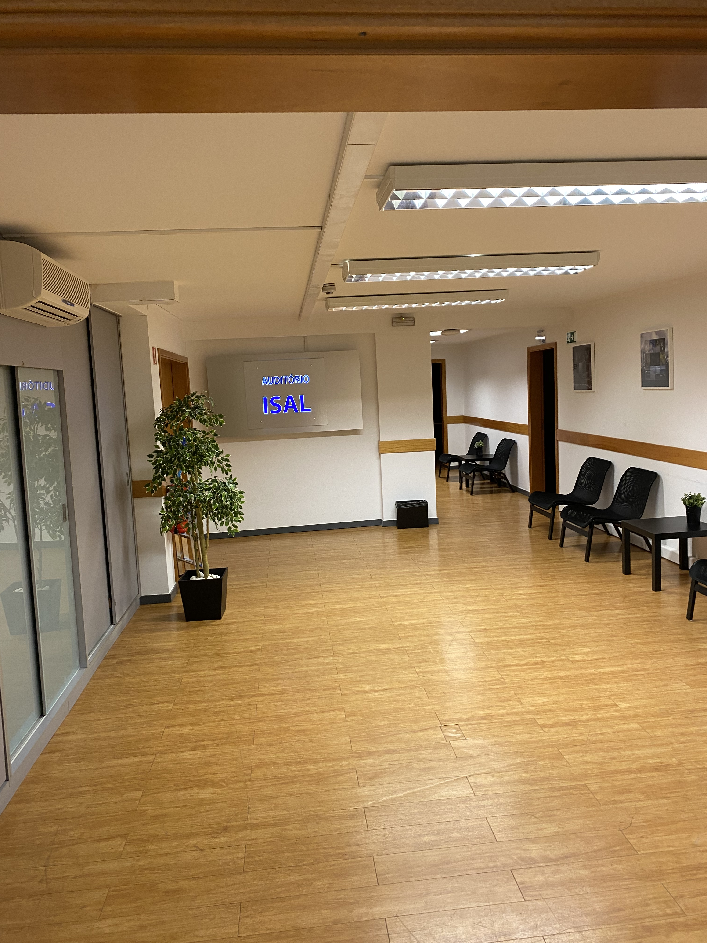
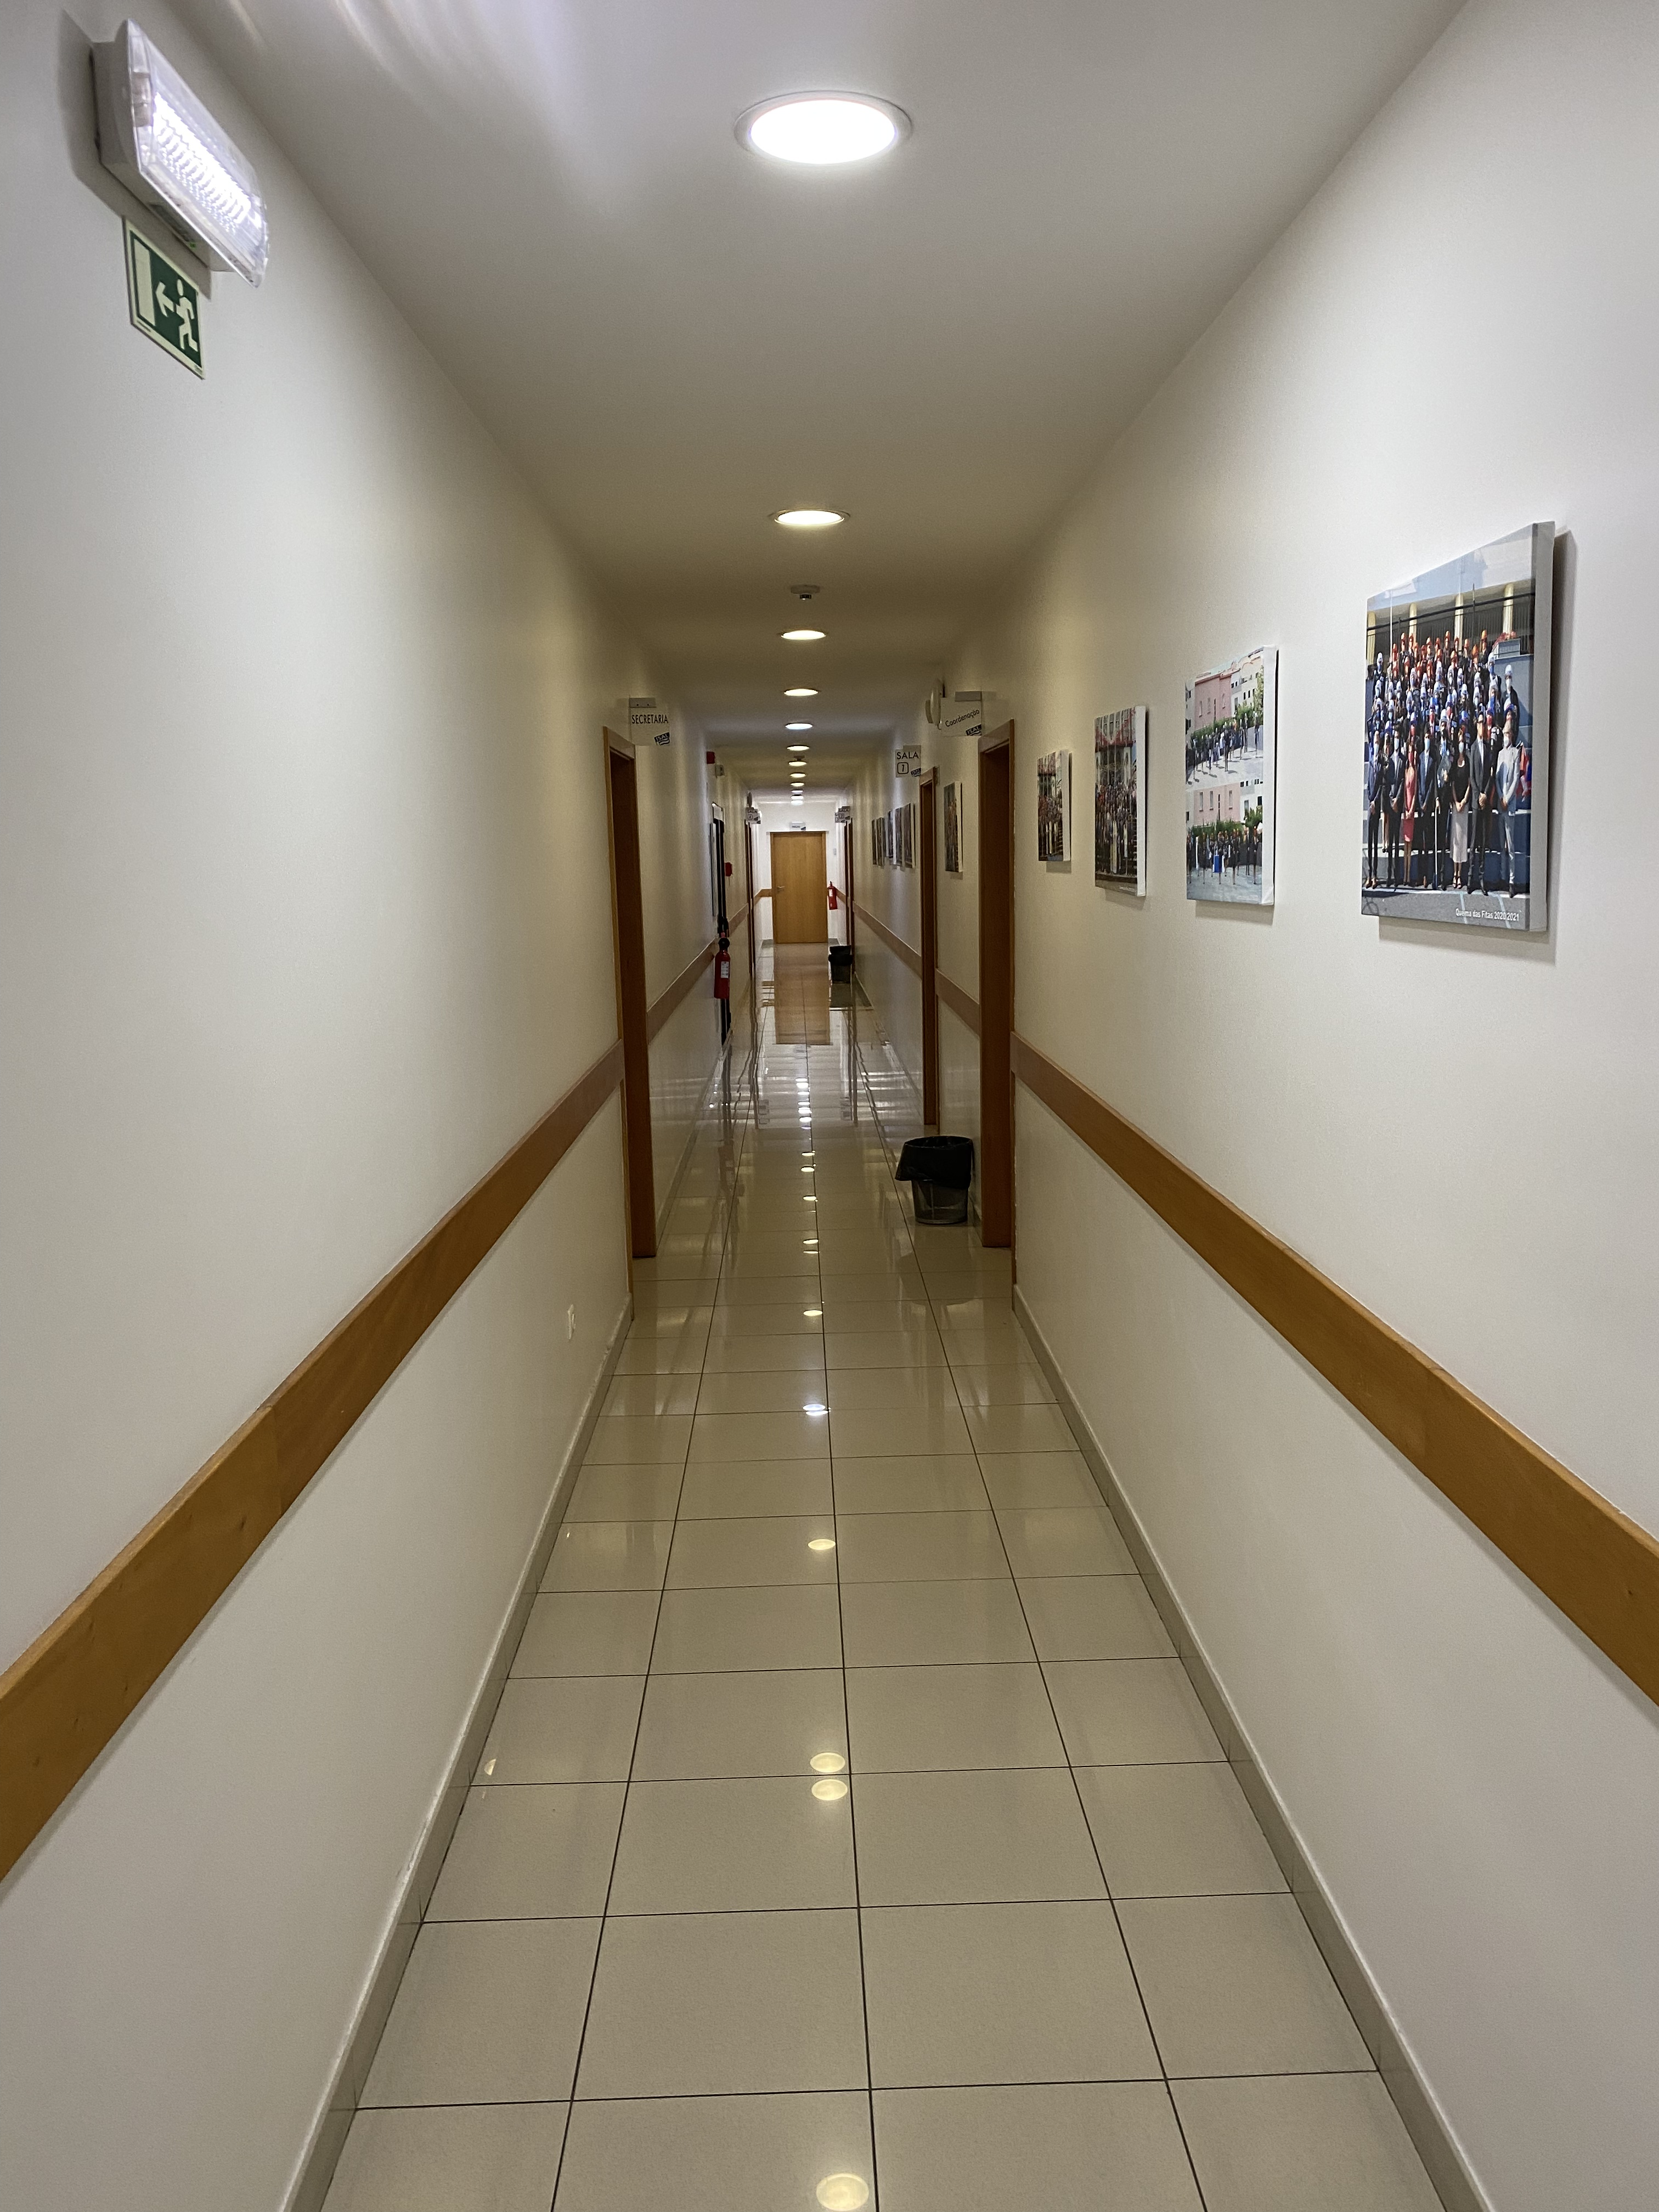

Slide 4
Náplň a průběh praxe
Cíl praxe:
Získání zkušeností se zahraničními firmami a zlepšení komunikace v angličtině.
Aktivity v administrativě:
Evidence Erasmus studentů, kopírování dokumentů, příprava materiálů pro kurz portugalštiny.
Průzkum zaměstnanců:
Zpracování dotazníku o spokojenosti zaměstnanců s pracovním prostředím.
Aktivity v marketingu:
Pořizování fotografií pro Erasmus akce, průzkum mezi Erasmovými studenty a veřejností Portugalska.
Prezentace a propagace:
Prezentace zahraničních profesorů o Madeiře a ISAL, účast na propagaci univerzity mezi středoškoláky.
Reakce studentů:
Sledování reakcí studentů, zaznamenání zájmu o střední školy před technickými obory.
Celkový přínos:
Komplexní pohled na fungování univerzity a zahraniční pracovní prostředí.
Zlepšení dovedností v administrativě, marketingu a mezilidské komunikaci s přínosem pro profesní rozvoj.

Slide 5
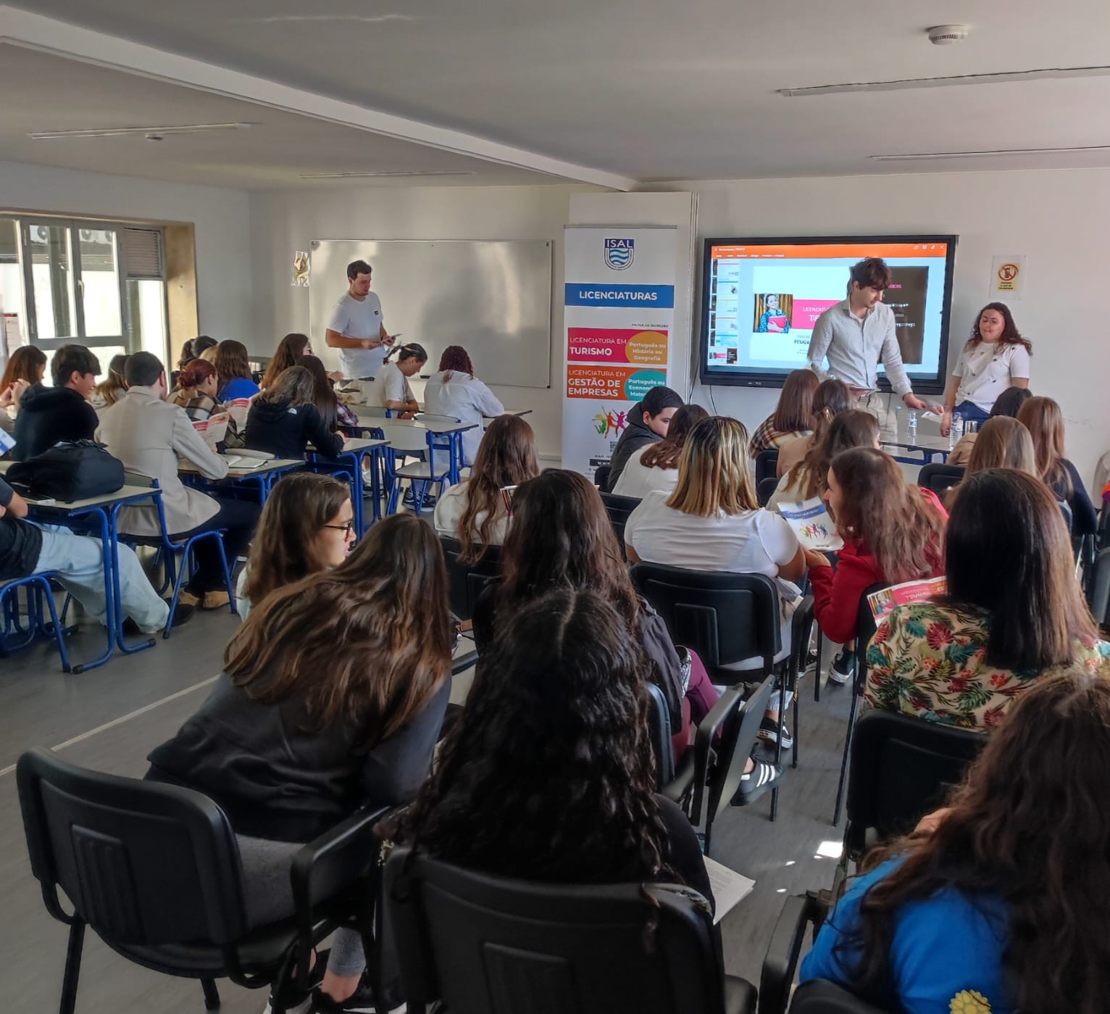
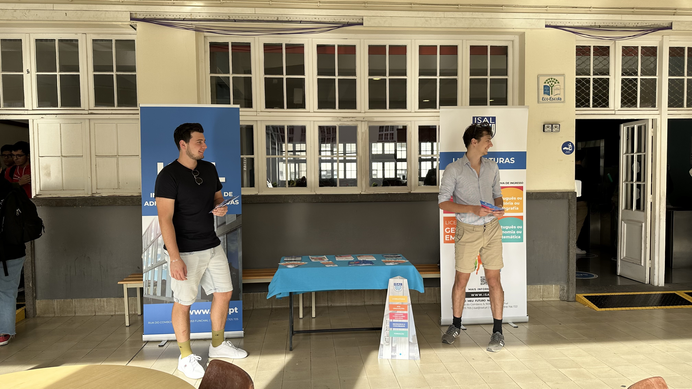

Slide 6
Zhodnocení praxe
Jedinečná příležitost:
Stáž poskytla jedinečnou možnost poznat fungování organizace na ostrově Madeira v jiné zemi.
Jazykové vylepšení:
Zlepšení jazykové úrovně díky komunikaci v angličtině s koordinátorem, pracovníky instituce a dalšími Erasmus studenty.
Práce v různých odděleních:
Možnost práce v marketingovém a finančním oddělení, což umožnilo uplatnění teoretických znalostí v praxi.
Praktická aplikace teoretických znalostí:
Pomoc koordinátorce s administrativními úkony umožnila praktické využití teoretických znalostí nabytých během studia.
Rozvoj komunikačních a organizačních dovedností:
Organizace programu pro Erasmus studenty přispěla ke zlepšení komunikačních a organizačních schopností společně s dalším stážistou.
Celkové hodnocení a doporučení:
Pozitivní hodnocení stáže na ISAL s důrazem na rychlé řešení případných nedorozumění.
Doporučení pro další studenty, kteří váhají s možností zahraniční praxe

Slide 7
Závěr
Zahraniční stáž v ISAL výrazně zlepšila mé komunikační a organizační schopnosti v angličtině, což považuji za cenný přínos do mého budoucího pracovního a osobního života. Během stáže jsem získal znalosti o fungování jednotlivých oddělení ISAL, aktivně se podílel na administrativních úkonech, HR, marketingu.

Slide 8
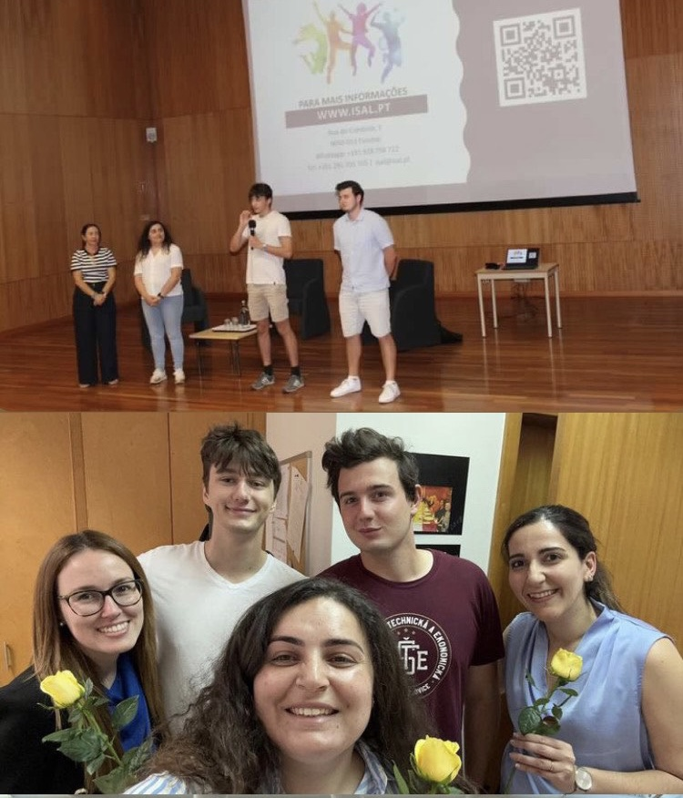

Slide 9
Děkuji za pozornost!

